Slide 1
《古诗三首》
语文精品课件 三年级下册
授课老师：某某 | 授课时间：20XX.XX
某某小学

Slide 2
壹
课前导读
贰
字词揭秘
叁
课文讲解
肆
课堂小结
伍
课堂练习

Slide 3
壹
课前导读
中国的传统节日你知道哪些？
春 节
元宵节
清明节

Slide 4
壹
课前导读
端午节
中秋节
重阳节
今天我们学三首关于节日的古诗。

Slide 5
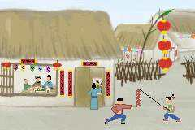
壹
课前导读
元 日
[宋] 王安石
爆竹声中一岁除，
春风送暖入屠苏。
千门万户曈曈日，
总把新桃换旧符。

Slide 6
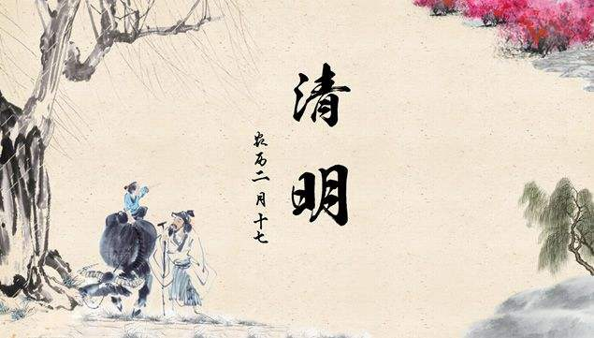
壹
课前导读
清 明
[唐] 杜牧
清明时节雨纷纷，
路上行人欲断魂。
借问酒家何处有？
牧童遥指杏花村。

Slide 7
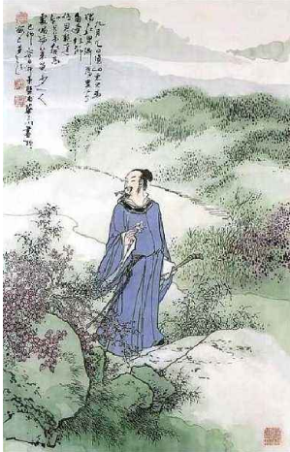
壹
课前导读
九月九日忆山东兄弟[唐] 王维
独在异乡为异客，
每逢佳节倍思亲。
遥知兄弟登高处，
遍插茱萸少一人。

Slide 8
壹
课前导读
带着问题，仔细阅读课文：
1.标注出文中不认识的字。
2.思考每首诗中写了那些景物。
3.初步了解古诗的内容，体会作者的思想感情。

Slide 9
壹
课前导读
自读检查：
1.指名读课文，同学检查字音是否正确。
2.分小组讨论：读完古诗，每个节日的特点是什么？

Slide 10
贰
字词揭秘
我会认。
tú sū
hún
jiǔ
屠 苏 断 魂 酒 家
牧 童 兄 弟 倍 思 亲
mù
xiōng
bèi

Slide 11
贰
字词揭秘
我会写
符
欲
魂
借
酒
何
牧
兄
独
异
佳

Slide 12
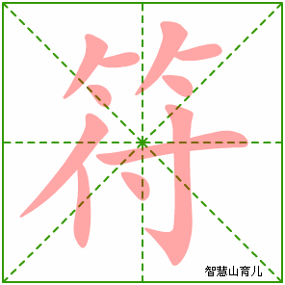
贰
字词揭秘
fú
结构：上下
部首：竹
符
组词：符号 音符 符合
造句：一个个音符在琴键上跳动。
书写指导：竹字头的两部分分写在左右半格；“寸”横宜长，竖钩有力。

Slide 13
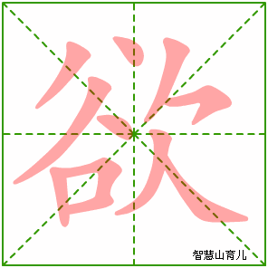
贰
字词揭秘
yù
结构：左右
部首：欠
欲
组词：欲望 食欲 求知欲
造句：小明的求知欲很强。
书写指导：“谷”第四笔捺改点，“口”小，“欠”捺舒展。

Slide 14
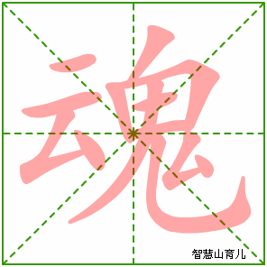
贰
字词揭秘
hún
结构：左右
部首：鬼
魂
组词：魂魄 灵魂 鬼混
造句：老师是人类灵魂的工程师。
书写指导：右部长撇的撇尖伸向“云”下面，竖弯钩超出上部。

Slide 15
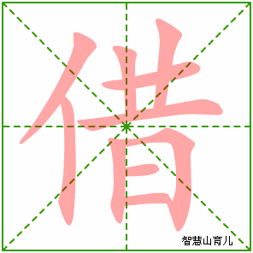
贰
字词揭秘
jiè
结构：左右
部首：亻
借
组词：借书 借用 借问
造句：我经常去图书馆借书。
书写指导：左窄右宽，右边上半部分两竖左短右长，末横长而盖下。

Slide 16
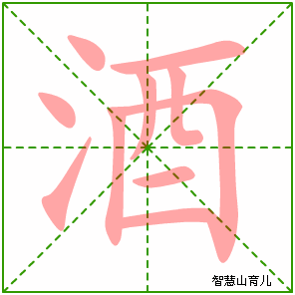
贰
字词揭秘
jiǔ
结构：左右
部首：氵
酒
组词：喝酒 酒席 酒杯
造句：这一桌酒席吃了三个小时才结束。
书写指导：左窄右宽，“酉”的撇与竖弯不宜写得太长。

Slide 17
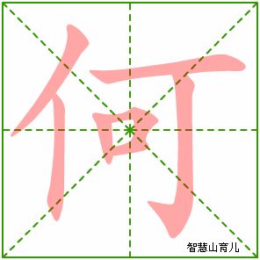
贰
字词揭秘
hé
结构：左右
部首：亻
何
组词：何必 为何 任何
造句：任何人都不能凌驾于法律之上。
书写指导：左窄右宽，“可”首横长，“口”略小。

Slide 18
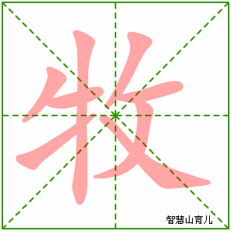
贰
字词揭秘
mù
结构：左右
部首：攵
牧
组词：牧场 牧民 放牧
造句：草原上牧民在放牧牛羊。
书写指导：“牛”末笔改提，“攵”首撇收于田字格中心。

Slide 19
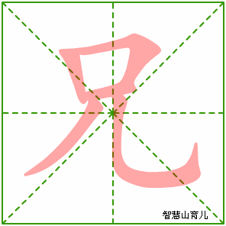
贰
字词揭秘
xiōng
结构：上下
部首：口
兄
组词：兄弟 兄妹 师兄
造句：孙悟空是猪八戒的师兄。
书写指导：“口”上宽下窄；“儿”竖弯钩舒展，超出上部。

Slide 20
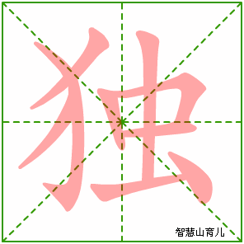
贰
字词揭秘
dú
结构：左右
部首：犭
独
组词：独立 单独 独创
造句：小明能单独负责一方面的工作。
书写指导：左窄右宽，“虫”框扁，末笔改提。

Slide 21
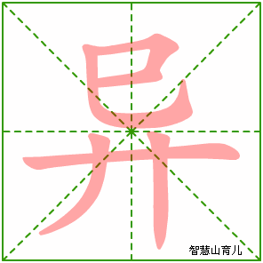
贰
字词揭秘
yì
结构：上下
部首：巳
异
组词：奇异 异地 异口同声
造句：同学们异口同声地说：老师辛苦了。
书写指导：上窄下宽，下部横长托起上部。

Slide 22
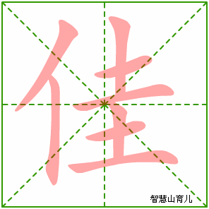
贰
字词揭秘
jiā
结构：左右
部首：亻
佳
组词：佳节 佳话 佳肴
造句：新春佳节，家家准备来临美味佳肴。
书写指导：左窄右宽。右部两个土字均首横短，末横长。

Slide 23
贰
字词揭秘
词语学习：
【元日】
【山东】
【屠苏】
【欲】
【 瞳瞳日 】
指华山以东。
要，将要。
形容太阳出来后天色渐亮的样子。
这里指一种酒，根据古代风俗，常在元日饮酒。
指农历正月初一。

Slide 24
叁
课文讲解
你还记得学习古诗的方法吗？
1. 知诗人 2. 解诗题
3. 读诗文 4. 明诗意
5. 入诗境 6.悟诗情

Slide 25
叁
课文讲解
第一首
《元 日》

Slide 26
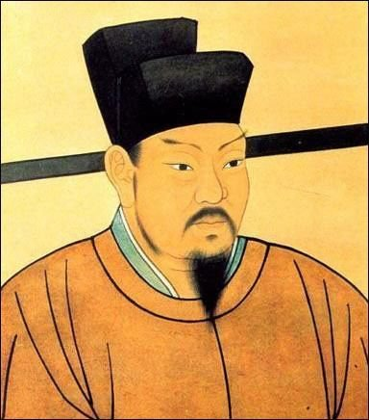
叁
课文讲解
知 诗 人
王安石
（1021年12月18日－1086年5月21日），字介甫，号半山。抚州临川（今江西抚州）人 。北宋著名思想家、政治家、文学家、改革家。

Slide 27
叁
课文讲解
解诗题
元 日
指农历正月初一。本诗是作者在“元日”这一天的所见所闻。

Slide 28
叁
课文讲解
读 诗 文
元 日
[宋 王安石]
爆竹声中一岁除，春风送暖入屠苏。
千门万户曈曈日，总把新桃换旧符。
.
.
.

Slide 29
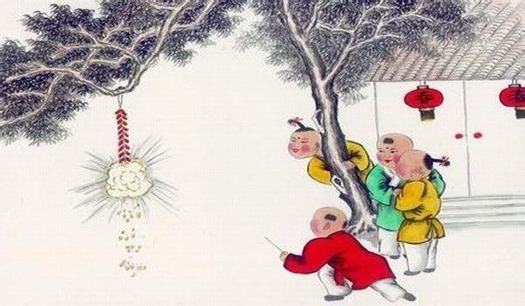
叁
课文讲解
明 诗 意
爆竹声中一岁除，春风送暖入屠苏。
一年已尽
一种酒。
诗意：一片爆竹声送走了旧的一年，饮着醇美的屠苏酒感受到了春天的气息。

Slide 30
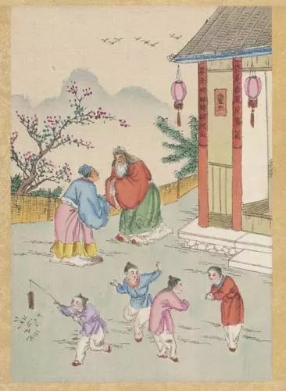
叁
课文讲解
明 诗 意
千门万户曈曈日，总把新桃换旧符。
太阳刚出来时光辉灿烂的样子。
诗意：初升的太阳照耀着千家万户，家家门上的桃符都换成了新的。

Slide 31
叁
课文讲解
入 诗 境
齐读古诗，感受节日的气息。
爆竹声中一岁除，
春风送暖入屠苏。
千门万户曈曈日，
总把新桃换旧符。

Slide 32
叁
课文讲解
悟 诗 情
这是一首写古代迎接新年的即景之作，取材于民间习俗，敏感地摄取老百姓过春节时的典型素材，抓住有代表性的生活细节：点燃爆竹，饮屠苏酒，换新桃符，充分表现出年节的欢乐气氛，富有浓厚的生活气息。

Slide 33
叁
课文讲解
第二首
《清 明》

Slide 34
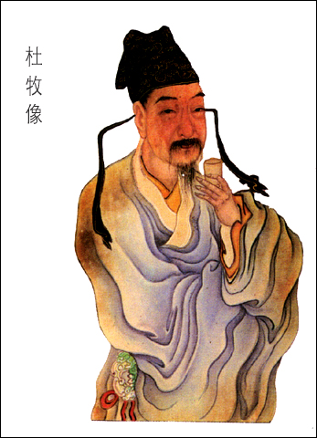
叁
课文讲解
知 诗 人
杜牧：（公元803－约852年），字牧之，号樊川居士，汉族，京兆万年（今陕西西安）人，唐代诗人。杜牧人称“小杜”，以别于杜甫。与李商隐并称“小李杜”。因晚年居长安南樊川别墅，故后世称“杜樊川”，著有《樊川文集》。欧阳修并称“欧苏”，为“唐宋八大家”之一。

Slide 35
叁
课文讲解
清 明
清明节，又称踏青节、行清节、三月节、祭祖节等，节期在仲春与暮春之交。清明节源自上古时代的祖先信仰与春祭礼俗，兼具自然与人文两大内涵，既是自然节气点，也是传统节日。清明节是传统的重大春祭节日，扫墓祭祀、缅怀祖先都在这一天进行。

Slide 36
叁
课文讲解
读 诗 文
清 明
[唐 杜牧]
清明时节雨纷纷，路上行人欲断魂。
借问酒家何处有？牧童遥指杏花村。
.
.
.
.
.
.
.

Slide 37
叁
课文讲解
明 诗 意
清明时节雨纷纷，路上行人欲断魂。
形容多
要
诗意：清明节这一天，细雨绵绵，旅途中的人走在远离家乡的路上怀念着已故的亲人，心里哀伤、烦乱。

Slide 38
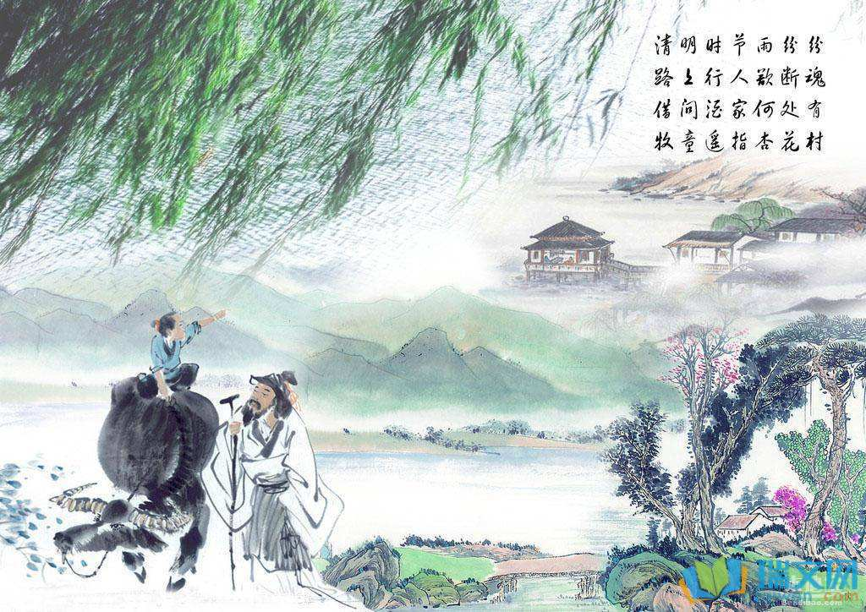
叁
课文讲解
明 诗 意
借问酒家何处有？牧童遥指杏花村。
请问
远
诗意：向人询问酒家哪里有，牧童远远地指了指杏花村。

Slide 39
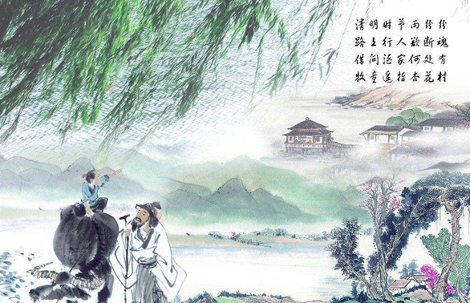
叁
课文讲解
入 诗 境
齐读古诗，感受忧伤的气息。
清明时节雨纷纷，
路上行人欲断魂。
借问酒家何处有？
牧童遥指杏花村。

Slide 40
叁
课文讲解
悟 诗 情
本诗描写了清明雨中所见，色彩清淡，心境凄冷，好在找到了解脱的形式---- 饮酒。

Slide 41
叁
课文讲解
第 三 首
《九月九日忆山东兄弟》

Slide 42
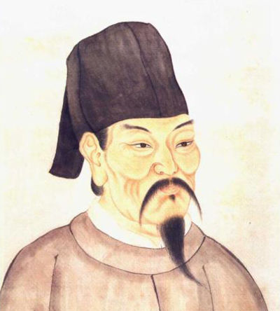
叁
课文讲解
知 诗 人
王维：(706—761)，
唐朝河东蒲州（今山西运城）人，祖籍山西祁县，唐朝著名诗人、画家，字摩诘，号摩诘居士。安禄山攻陷长安时，王维被迫受伪职。长安收复后，被责授太子中允。唐肃宗乾元年间任尚书右丞，故世称“王右丞”。

Slide 43
叁
课文讲解
九月九日亿山东兄弟
九月九日即重阳节这一天，作者怀念山东边的亲人。

Slide 44
叁
课文讲解
读 诗 文
九月九日忆山东兄弟
[唐] 王维
独在异乡为异客，每逢佳节倍思亲。
遥知兄弟登高处，遍插茱萸少一人。
.
.
.
.
.
.

Slide 45
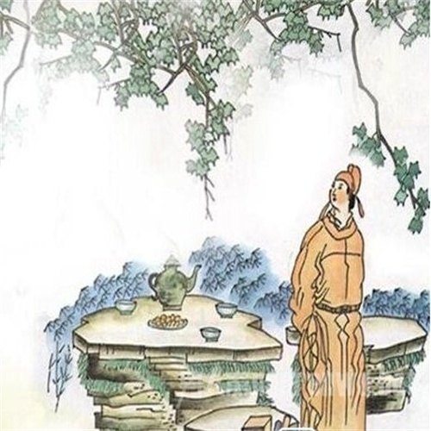
叁
课文讲解
明 诗 意
做他乡的客人。
独在异乡为异客，每逢佳节倍思亲。
他乡。
更加
诗意：独自漂泊在外作异乡之客，每逢佳节到来就更加思念亲人。

Slide 46
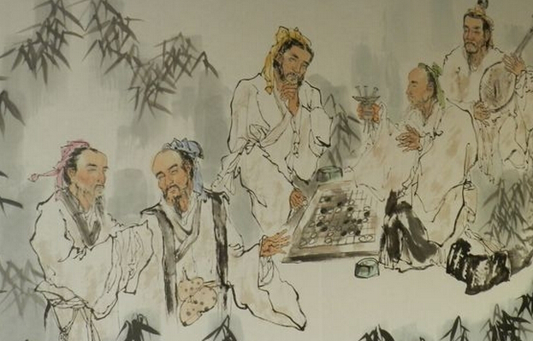
叁
课文讲解
明 诗 意
遥知兄弟登高处，遍插茱萸少一人。
诗意：遥想兄弟们登高的地方,插遍茱萸只少我一个人。

Slide 47
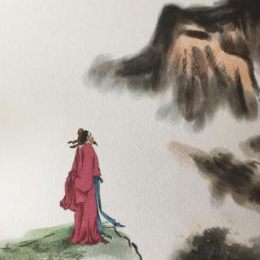
叁
课文讲解
入 诗 境
独在异乡为异客，
每逢佳节倍思亲。
遥知兄弟登高处，
遍插茱萸少一人。

Slide 48
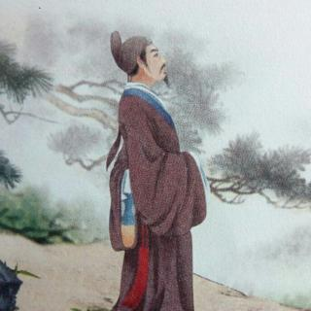
叁
课文讲解
悟 诗 情
此诗写出了游子的思乡怀亲之情。诗一开头便紧切题目，写异乡异土生活的孤独凄然，因而时时怀乡思人，遇到佳节良辰，思念倍加。接着诗一跃而写远在家乡的兄弟，按照重阳节的风俗而登高时，也在怀念自己。

Slide 49
肆
课堂小结
1. 背诵三首古诗，说说每首古诗的意思。
2. 说一说，你还知道哪些描写节日的古诗。

Slide 50
伍
课堂练习
1.比一比，组词语。
旧 （ ） 符（ ） 异（ ） 佳 （ ）
就 （ ） 服（ ） 导（ ） 家 （ ）
新旧
符号
异同
佳话
就是
服务
领导
大家

Slide 51
伍
课堂练习
2. 写出下面加点词语的意思。
（1）千门万户曈曈日
瞳瞳： 。
（2）路上行人欲断魂
欲： 。
.
.
形容太阳出来后，天色渐亮那个的样子
.
将要

Slide 52
感谢各位聆听
语文精品课件 三年级下册
授课老师：某某 | 授课时间：20XX.XX
某某小学

